Slide 1
카프카 시작.

Slide 2
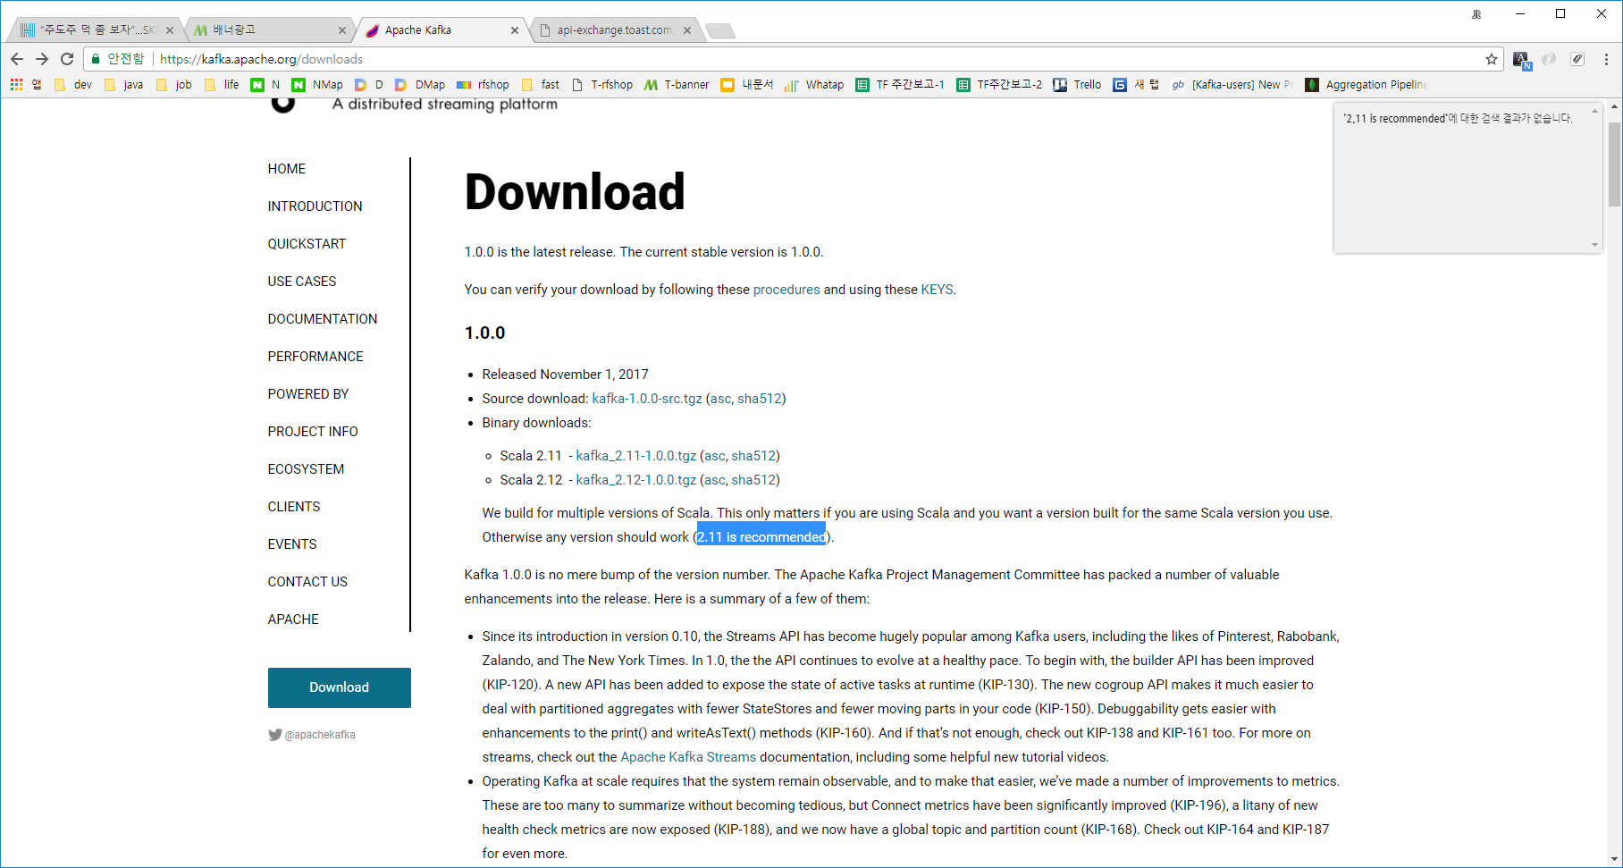
1 카프카 다운로드.
https://kafka.apache.org/downloads

Slide 3
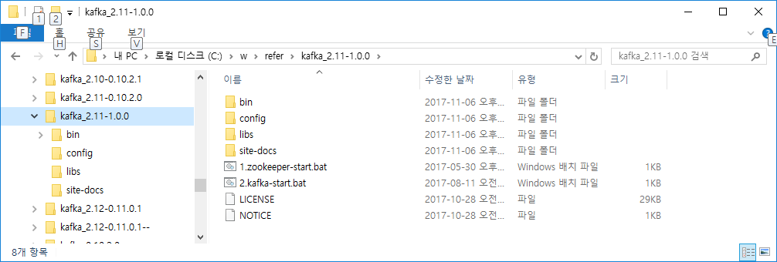
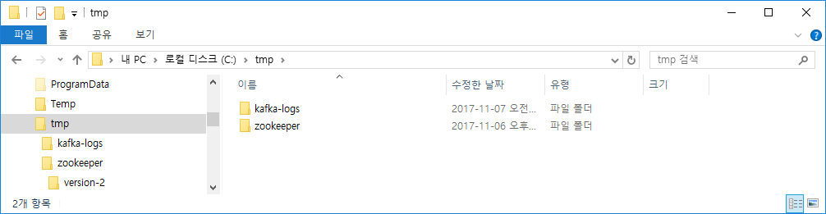
2 로커에서 카프카 구동
bin\windows\zookeeper-server-start.bat config\zookeeper.properties
bin\windows\kafka-server-start.bat config\server.properties

